Slide 1
Педагогические сообщества в сети Интернет
Следует поддержать развитие сетевых педагогических сообществ, интерактивных методических кабинетов – словом, всего того, что формирует профессиональную среду.
В. Путин

Slide 2
Профессиональное сетевое сообщество – это формальная или неформальная группа профессионалов, работающих в одной предметной или проблемной профессиональной деятельности в сети. Участие в профессиональных сетевых объединениях позволяет учителям, живущим в разных уголках страны и за рубежом, общаться друг с другом, решать профессиональные вопросы и повышать свой профессиональный уровень. Благодаря сетевым связям самопроизвольно формируются новые социальные объединения. Сообщества такого рода не могут быть специально спроектированы, организованы или созданы в приказном порядке.
Цели сетевого сообщества:
создание единого информационного пространства, доступного для каждого члена сообщества;
организация формального и неформального общения на профессиональные темы;
инициация виртуального взаимодействия для последующего взаимодействия вне Интернета;
обмен опытом учения-обучения;
распространение успешных педагогических практик;
поддержка новых образовательных инициатив.
Среда профессиональных сетевых сообществ наполнена объектами, агентами (участниками) и ситуациями, которые помогают думать по-новому и воспитывать в себе толерантность, критическое и экологическое мышление. Сетевые сообщества могут служить педагогической практике для воспитания следующих умений:
Совместное мышление. Познавательная, творческая и учебная деятельность изначально имеют сетевой и коллективный характер. Переход от эгоцентричной позиции к пониманию роли и значения других людей, других способов конструирования реальности является важным этапом психологического развития личности.
Толерантность. Важно воспитать человека, способного посмотреть на событие с другой точки зрения, способного понять позицию не только другого человека, но и другого существа. Расширение горизонтов общения, которому способствуют информационные технологии, приводит к тому, что мы все чаще сталкиваемся с людьми из незнакомых ранее социальных культур и слоев. Мы должны быть готовы понимать их и объясняться с ними.
Освоение децентрализованных моделей. От участников совместной деятельности не требуется синхронного присутствия в одном и том же месте, в одно время. Каждый член сообщества может выполнять свои операции.
Критичность мышления. Коллективная, общая деятельность множества участников, готовых критиковать и видоизменять гипотезы, играет решающую роль при поиске ошибок, проверке гипотез и фальсификации теорий.

Slide 3
В сетевых педагогических сообществах можно поддерживать активность, используя следующие формы деятельности:
Обучающий семинар
Виртуальная конференция
Конкурс
Проект
Акция
Виртуальная экскурсия
"Мастерская" или мастер-класс
Опрос
Обсуждение в чате
Фестиваль проектов
Телеконференция
Проектировочный семинар
Кадровый анализ педагогов – участников различных профессиональных сообществ убедительно показывает, что открытое сетевое взаимодействие – это взаимодействие учителей-профессионалов. Свыше 85% активной аудитории портала – учителя первой и высшей квалификационной категории, победители ПНПО, учителя-методисты, что позволяет выстроить особую систему тьюторства в сети, которая включает в себя многочисленные мастер-классы, консультативные линии, презентации опыта, экспертизу материалов коллег, авторские курсы повышения квалификации. Использование таких ресурсов и возможностей позволяет каждому участнику сетевых профессиональных сообществ выбрать собственную траекторию профессионального роста. Для самообразования педагога очень важно общение с коллегами. Часто нам не хватает время для этого. Сетевое сообщество учителей помогает учителям в удобное время, имея доступ к Интернету, общаться со своими коллегами и единомышленниками. А это повышает уровень профессиональной культуры.
Участвуя в различных педагогических сообществах, учитель имеет возможность:
обучаться и приобретать знания, умения и компетенции;
получать самую современную информацию по интересующей теме;
иметь доступ к методической базе разработок;
общаться с коллегами на различных форумах;
получать квалифицированные консультации и советы экспертов;
участвовать в работе профессиональных сообществ;
публиковать свои материалы;
принять участие в обсуждении опубликованных материалов;
участвовать в профессиональных конкурсах и др.

Slide 4
Примеры сетевых педагогических сообществ
Сеть творческих учителей Крупнейший учительский Интернет – проект России. Чтобы быть в курсе происходящего на портале, пользователю достаточно подписаться на рассылки. При этом в электронный почтовый ящик попадают не ссылки, а полные тексты сообщений на избранных пользователем форумах. На портале собрана одна из крупнейших в Интернете библиотек авторских методических разработок. В результате работы портала создана целая система дистанционной профессиональной методической поддержки и самообразования его участников. Это активно работающие сообщества, мастер-классы, ИКТ – фестивали учителей-предметников, профессиональные конкурсы, Методический марафон и многое другое…
Учительский портал Хорошая база качественных методических разработок. Публикация авторских материалов на Учительском портале направлена на развитие творческой деятельности и роста профессионального мастерства педагогов, развитие и поддержку новых технологий в организации образовательного процесса, обмен инновационным педагогическим опытом. За учебный год автору бесплатно выдаётся только одно подтверждение о публикации.
Методисты Цель: создание условий для самореализации и профессионального роста учителей. Задачи: обобщение, распространение и обсуждение методических аспектов методики обучения и воспитания в начальных классах; обмен опытом в применении современных педагогических технологий, методов и приемов обучения и воспитания; возможность найти единомышленников, общаться с коллегами и единомышленниками.
Педсовет В основе сайта лежит идея взаимопомощи: "учитель, помоги учителю!" На сайте вы можно опубликовать свой авторский материал и получить свидетельство о публикации электронного ресурса. Можно принять участие в различных профессиональных конкурсах (и что ценно: не только в учебном году, но и летом, когда учитель может максимально применить свой творческий потенциал). Получить квалифицированную помощь в решении ваших проблем. Познакомиться с образовательными новостями и др.
Мой университет Возможности для самообразования: можно подписаться на рассылку бесплатных курсов («Активные методы обучения», «Технология интерактивного обучения»). В течение определённого времени вам на электронную почту будут приходить уроки курсов.
Интернет - государство учителей ИнтерГУру – это открытая система самостоятельных сетевых проектов, связанных между собой игровой экономической схемой. Каждая Территория ИнтерГУру ведет свой рейтинг и определяет оригинальные номинации, которые описываются в ее Положении. Цели проекта: оказание поддержки профессиональной деятельности учителя; предоставление возможности самореализации и самоутверждения через совместную сетевую практическую деятельность; создание и поддержка новых образовательных инициатив.
Социальная сеть работников образования nsportal.ru (http://nsportal.ru/)
Бесплатный школьный интернет-портал ПроШколу.ру (http://www.proshkolu.ru/)

Slide 5
Бесплатный школьный интернет-портал ПроШколу.ру - http://www.proshkolu.ru/

Slide 6
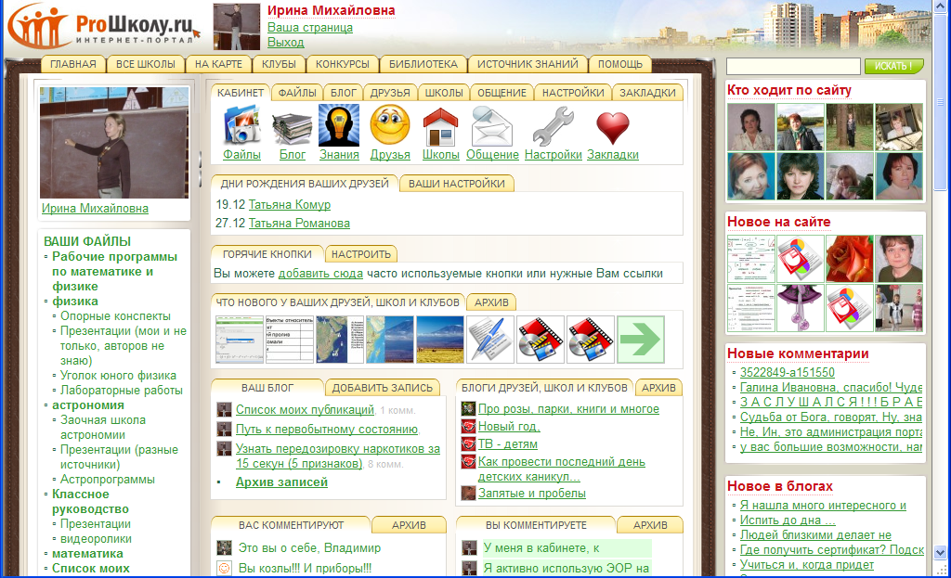

Slide 7
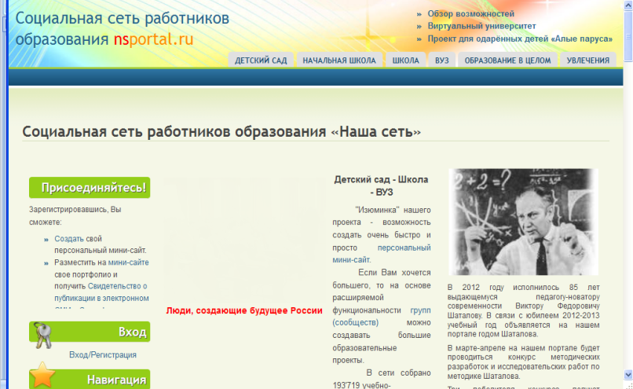
Социальная сеть работников образования nsportal.ru - http://nsportal.ru/

Slide 8
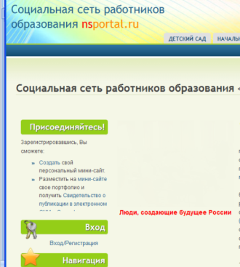
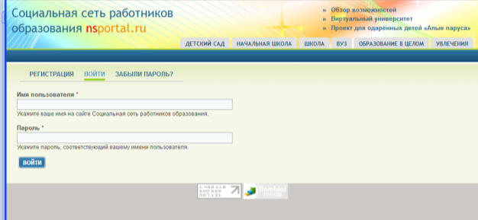
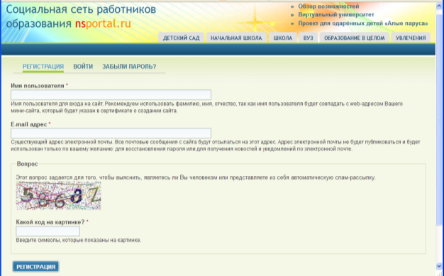

Slide 9
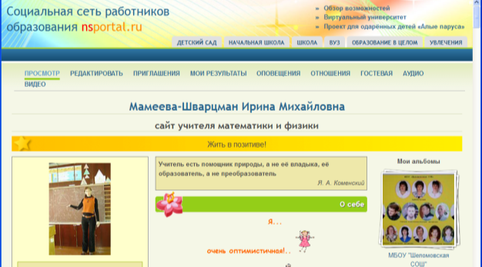
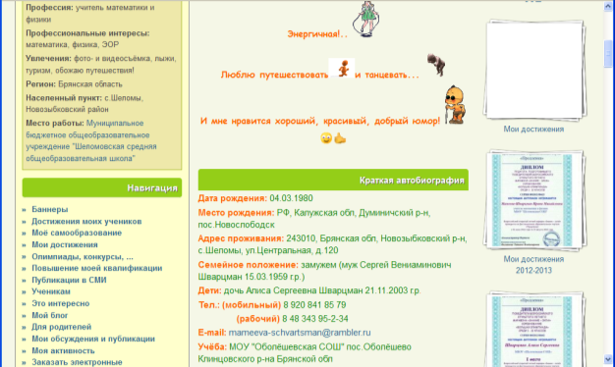

Slide 10
